Slide 1
软件项目配置管理计划

Slide 2
内容
软件配置管理的必要性
软件配置管理的概念
软件配置管理的目标
软件配置管理的相关角色
软件配置管理的功能
软件配置管理的工具

Slide 3

一个问题例子
软件出问题了…
我马上解决这个问题
（忘了变更登记）

Slide 4
结果…
仍然有问题…
我已经改过了>_<

Slide 5
另一些可能的情况
问题 | 现象
找不到软件 | 我知道我已经写好了，但是不知道放哪儿了
丢失连接 | 原来还是好好的，但是现在它指向的代码已经不见了
相互覆盖代码 | 开发人员对相同的代码做了不同的修改，互相覆盖
无法返回 | 新的修改比原来的更差，但是无法撤回到原来的情况
文档丢失 | 落下一份没有页码的文档
文档区分不清 | 落下两分没有标题的文档，哪份是哪份？
版本不清 | 客户报告了错误，该给他哪个补丁呢？

Slide 6
为什么需要配置管理？
从软件产业统计数据看
软件行业的投资每10年增长200％
对软件系统的需求每10年增长900％
然而软件的生产效率同期只增长了35％

Slide 7
为什么需要配置管理？
从软件开发的规模看
现今:
规模: 超过25,000,000行源代码
人员: 上千名程序员
时间: 大约持续五年
花费: $500,000,000
开发地点: 世界的不同角落
在软件开发早期:
规模: 1000机器代码行以内
人员: 1个程序员
时间: 很少超过一个月
花费: <= $5000
开发地点: 1处

Slide 8
软件开发中的一系列普遍问题
配置管理
缺乏可视性
缺乏可跟踪性
缺少监控
缺乏控制
不受控的变更

Slide 9
与国外的软件开发相比
操作系统
开发工具
技术水平
操作系统
开发工具
技术水平
国外
国内

Slide 10
缺乏规范的管理
操作系统
开发工具
技术水平
操作系统
开发工具
技术水平
管理
国外
国内

Slide 11
配置管理给我们带来了什么
好处 | 问题
提高软件开发生产率 | 为配置管理设置专门的智能人员，并且要有一些软硬件环境支持，都增加了开发的成本
降低软件维护费用
确保构建正确的系统
更好的质量保证
减少缺陷 | 对于简单系统的开发没有实际的意义
使软件开发依赖于过程而不是依赖于人

Slide 12
课程内容
软件配置管理的必要性
软件配置管理的概念
软件配置管理的目标
软件配置管理的相关角色
软件配置管理的功能
软件配置管理的工具

Slide 13

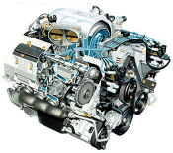

配置的概念源于硬件
List of Parts
C1 Tire
C2 Tire
C3 Tire
C4 Tire
C5 Engine
C5
C1
C2
C3
C4
问题: 制造和维护产品需要做什么？
问题: 怎样组装和卸装一辆汽车？

Slide 14
软件配置管理的概念
软件配置管理SCM，通过一套工程规范，在整个软件生命周期中跟踪、记录软件，保证全部变更都记录在案，并保证软件的当前状态是已知的和可重复的。
人
配置管理
规范
工具

Slide 15
配置管理的基本概念
配置项（Configuration Item）
配置项是处于配置管理之下的软件或硬件的集合体。这个集合体在配置管理过程中作为一个实体出现。
例如：项目计划，软件配置管理计划，设计文档，源代码，测试数据，项目数据，用户手册，等等。
基线（Baseline）
已经通过正式复审和批准的某规约或产品，它因此可以作为进一步开发的基础，并且只能通过正式的变更控制过程来改变

Slide 16
配置管理的基本概念（续）
基线
系统需求
需求分析
软件需求
软 件 设 计
设计规格说明
编码/单元测试
代 码
软件集成测试
待交付的产品
绿线为时间轴
红线为基线化的文档或文件
验 收 测 试
交付的产品
维 护

Slide 17
配置管理的基本概念（续）
配置数据库（软件制品基线库）
项目建立和访问软件制品库，这个制品库主要用来对保存配置项和一些与软件配置管理相关的记录。
目前比较好的配置管理工具：Clearcase (Rational), Notes/Domino (Lotus), PVCS (Merant) and VSS (Microsoft).

Slide 18



配置管理的基本概念（续）
配置数据库的内容
包括软件产品及其开发过程中的所有的制品
产品需求说明
产品设计文档
源代码文件
产品数据
开发及运行环境
……
文档

Slide 19
配置管理的基本概念（续）
对配置数据库的操作：
Check-in
Check-out
一旦变更请求得到批准，配置管理员从受控库中复制配置项进行修改，这一过程被称为提取
我们称复审、批准及将一项实体置于控制环境下的过程为提交

Slide 20
配置管理的基本概念（续）
Check-in & Check-out
变更请求分析并
得到批准
软件配置管理控制库
提交
提取
测试，复审， 批准
更改
配置项
修改后的配置项

Slide 21
课程内容
软件配置管理的必要性
软件配置管理的概念
软件配置管理的目标
软件配置管理的相关角色
软件配置管理的活动
软件配置管理的工具

Slide 22

软件配置管理的目标
1.版本控制
6.变更请求管理
2.工作空间管理
配置管理
5.异地开发支持
3.并行开发支持
4.过程控制

Slide 23
1)版本控制
版本控制是所有配置管理系统的核心功能，是实现团队并行开发、提高开发效率的基础。
版本控制的对象是软件开发过程中涉及的所有文件系统对象，包括文件、目录和链接。
版本控制的目的在于对软件开发进程中文件或目录的发展过程提供有效的追踪手段，保证在需要时可回到旧的版本，避免文件的丢失、修改的丢失和相互覆盖。

Slide 24

版本控制
1
当时最新版本
本地工作副本
获取最新版本
2
源代码库
提交最新版本
修改调试
生成的最新版本
修改并粗略调试
3
返回

Slide 25
2)工作空间管理
所谓工作空间，就是为了完成特定的开发任务（如开发新功能、进行软件测试、或修复BUG，等等），从版本库中选择一组正确的文件/目录的正确版本拷贝到开发人员的开发环境。
举例说明：为修复一个旧版本，如REL1中的BUG，开发人员首先需要在自己的开发环境中完全重现REL1 所对应的源文件和目录结构，也就是说，需要建立一个对应于REL1 的工作空间。

Slide 26
工作空间管理
存在两类工作空间，一类是开发人员的私有空间，在私有空间中，开发人员可以相对独立地编写和测试自己的代码。
另一类工作空间是团队共享的集成空间，该空间用于集成所有开发人员的开发成果。
工作空间管理包括工作空间的创建、维护与更新、删除等
工作空间应具备以下特点：稳定、一致、透明
返回

Slide 27
3)并行开发支持
以增量开发为例
1
2
3
4
串行：
开发…
开发…
开发…
开发…
1
并行：
开发…
2
开发…
3
开发…
4
开发…

Slide 28
并行开发支持
为实现并行开发，配置管理系统需要提供灵活的分支机制和工作空间管理。
创建分支的过程实际上就是一个建立副本的过程
针对每个发布分别建立相应的分支，分支之间具备相对的独立性，这样不同的发布就可以在各自的分支上并行进行开发
在适当的时候，分支之间可以进行合并，从而实现将Release 1 中后期开发的功能合并到Release 2 中

Slide 29
并行开发中的冲突
当时最新版本
开发者A:
修改中，
尚未形成新版本
源代码库
当时最新版本
开发者B:
修改并首先提交

Slide 30
解决冲突办法
1
B的版本成为最新版本1.1
2
原始版本1.0
源代码库
开发者B:
修改并首先提交
开发者A:
后来提交
1.2把修改后的版本与1.1合并
返回

Slide 31
4)过程控制
配置管理系统应该能够支持灵活的配置管理策略和配置管理流程，并实现过程自动化以提高配置管理效率
例如，类似于商用关系型数据库中的触发器，配置管理系统应能够提供类似的机制，定义在执行特定的配置管理操作（如检出、检入）之前或之后自动执行特定的任务从而自动化实现预定义的配置管理策略。

Slide 32
5)异地开发支持
经济全球化趋势、企业兼并以及软件规模和复杂性的增加等因素使地理分布的多个软件开发团队进行协作开发的开发模式日益普遍。
配置管理系统应该能够有效支持地理上分布的团队之间的远程协作。
由于广域网带宽的限制，单一的版本库模式被证明是低效和不实用的
典型的异地开发模式在每个地点都有版本库的副本，日常开发针对本地版本库进行，版本库之间有复制和同步机制。
Internet

Slide 33
异地开发支持实例
IBM Rational ClearCase MultiSite 是业界比较公认的适用于地理位置分散的项目团队的高性能软件配置管理解决方案。
支持跨多个地点的分布式开发：异地开发团队应该能共享开发成果
复制和同步配置数据：远程网络的带宽总是相对有限的，因此如何高效、可靠地在异地之间复制和同步配置数据是异地开发和远程协作的关键。
提供配置数据的本地存取：出于效率上的考虑，开发人员的日常开发工作应该是基于本地存取的方式，并应该依赖与远程网络连接。
返回

Slide 34
6)变更请求管理
变更请求管理记录、跟踪和报告软件系统的任何变更
其核心是一个适合软件开发组织的变更处理流程
典型的变更处理流程涉及：如何提交变更请求，如何对变更请求进行复审以便决定是否实施，由谁实施，如何实施，如何确定变更请求准确实施完成等方面
典型的变更请求有：新的功能需求、对已有功能的优化和改进、针对发现的缺陷的修复等。

Slide 35
课程内容
软件配置管理的必要性
软件配置管理的概念
软件配置管理的目标
软件配置管理的相关角色
软件配置管理的功能
软件配置管理的工具

Slide 36
SCM的相关角色
主要角色
配置经理
模块主管
配置管理员
变更控制委员会CCB

Slide 37
1)配置经理
配置经理职能
制定SCM规程，形成文档并分发给有关人员
建立系统基线
确保对基线的变更都经过授权人员的批准
确保对基线的所有变更都进行充分细致的记录，以便可以重新生成或回退
确保所有基线变更都经过回归测试

Slide 38
2)模块主管
模块主管职能
把握模块的设计，控制模块的所有更改
评审模块的变更，确保模块的完整性

Slide 39
3)配置管理员
项目的SCM库系统的日常管理和维护
受控库
受控库的访问管理
受控库基线的备份和更新
SCM活动
SCM活动记录
SCM报告的生成和发布
编制SCM的有关文档,如版本说明文档

Slide 40
4)变更控制委员会
变更控制委员会职能
SCCB是大中型软件项目中协调变更的集中控制机制，是对每个变更进行评审，做出相关决策的实体
批准建立软件配置项SCI的软件基线和标识，授权SCM组从软件基线库生成产品，对SCI变更要求的处理给出建设性意见

Slide 41
变更控制委员会（续）
变更控制委员会（CCB）负责决定是否对配置项进行变更，对变更请求做出决策。有时，又被称为变更控制授权委员会（CCA）。
包括下列人员：
软件配置管理小组代表
项目组代表
质量保证小组代表
公司管理层代表
市场代表
客户代表

Slide 42
课程内容
软件配置管理的必要性
软件配置管理的概念
软件配置管理的目标
软件配置管理的相关角色
软件配置管理的功能
软件配置管理的工具

Slide 43
配置管理过程模型
SCM的功能在软件开发过程中的体现
SCM需求
概念
需求
设计
编码/测试
综合测试
系统测试
发布
计划
功能定义
配置项定义
配置控制
状态核实
子模块需求 / 控制
设计复查 配置管理
配置审核
发布
软件产品

Slide 44
软件配置管理的功能
软件配置管理
配置标识
配置控制
配置状态报告
配置审核
配置项计划
库系统管理
变更控制
数据收集
基线审核
基线计划
配置项管理
影响分析
生成报告
FCA
配置结构
版本控制
配置项
修改控制
数据分析
PCA
命名规则
基线管理
回顾/测试
版本编码

Slide 45
1)配置标识
配置标识是配置管理的一项内容。它包括为系统选择配置项并在技术文档中记录其物理和功能特性。
1、定义项目生存周期中所建立的基线
配置标识的主要活动
2、识别和选择要
纳入管理的配置项
3、维护配置
标识

Slide 46
定义项目生存周期中的基线
步骤
1
选定项目的外部基线和开发基线
2
初步确定基线生成的时间段
3
识别基线下的配置项和工作产品

Slide 47
项 目 基 线
基线 | 描述说明
功能基线 | 经评审和批准的文档，描述了系统的功能特性和证实这些规定的功能已实现所要求的验证。
指派基线 | 描述待开发软件所要实现功能的文档(又称需求基线）
开发配置 | 定义在软件开发进程中不断演化和累积的配置。 （描述了在设计，编码和测试任一阶段的配置。）
产品基线 | 最初批准的描述配置项全部必要的功能和物理特性的文档； 经产品验收测试验证所选择具有的功能和物理特性 对软件，包括电子媒体上的软件代码和确保代码能再生和维护所要求的其它项（如，软件工具及文档）。

Slide 48
项目开发周期内回顾和基线化
活动
系统概念
需求分析
软件开发
整体测试
发布测试
需求分析
初步设计
软件活动
详细设计
编码测试
模块测试
模块联
合测试
回顾、审核
SRR
SDR
SSR
PDR
CDR
TRR
FCA PCA
开发配置
软件基线
产品基线
功能基线
需求基线

Slide 49
典型的项目基线
基线 | 内容 | 建立时机
功能基线 | 系统详细说明书 操作定义 工作状态 | 系统需求回顾(SRR) 系统设计回顾(SDR) 合同签订
需求基线 | 软件需求说明书 | 软件需求回顾(SRR)
 | 界面需求说明书
开发配置 | 软件顶层设计文档 | 初步设计回顾(PDR)
 | 软件详细设计文档 | 详细设计回顾(CDR)
 | 软件测试计划 软件测试脚本
 | 源文件，可执行文件 | (单元, 整体, 系统) 测试
产品基线 | 软件产品说明书 | 功能配置审核 (FCA) 物理配置审核 (PCA)
 | 源文件，目标文件，可执行代码
 | 用户文档
返回

Slide 50
标识配置项
主要任务：
识别和选择要纳入配置管理的配置项和其他项；
建立并维护软件层次；
按命名方案赋予配置项标识符；
标识配置项特性，建立和更新配置项清单。

Slide 51
配置项和其它项
配置项包括交付给顾客的软件产品，及用以创建这些软件产品的其它项。
通常标识配置项有：
管理计划（SDP, SQAP,Test plan,SCMP, etc.)
需求和设计文档；
用户和维护文档及手册；
测试文档，测试驱动，及数据；
支持软件（包括编译器和操作系统）；

Slide 52
配置项和其它项
数据字典和各种交叉引用资料；
源代码，可执行代码包括外部构件；
链接文件和其它由构建（build)过程形成的产品；
产品发布记录和报告，如版本描述文档；
用于构建或运行产品的数据库；
接口控制文档；
任何用于支持产品开发和运行的项。

Slide 53
软件配置项列表
ID | 配置项 | 基线 | 所属人 | 状态 | 版本 | 属性 | 来源
1 | 管理总述 初步成本分析 目标时间表 | 功能 | 王卫红 | 初步调查 | 1.0 | Doc | 调研
2 | 可行性工作计划 现有系统回顾 系统需求提议 | 功能 | 刘波 | 初步调查 | 1.0 | Java | 调研
3 | 现有系统回顾 现有系统情况 | 功能 | 刘超飞 | 可行性分析 | 1.0 | Doc | 开发
4 | 系统需求 问题和需求声明 | 功能 | 王猛 | 可行性分析 | 1.0 | PPT | 开发
5 | 需求/成本分析 | 功能 | 李达 | 可行性分析 | 1.0 | doc | 开发
6 | 数据/文件汇总 系统需求提议 | 功能 | 赵磊 | 可行性分析 | 1.0 | Doc | 调研
7 | 程序清单 输入/出列表 | 功能 | 张森 | 可行性分析 | 1.0 | Doc | 开发

Slide 54
软件配置项列表（续）
ID | 配置项 | 基线 | 所属人 | 状态 | 版本 | 属性 | 来源
8 | 系统详细说明 | 需求 | 王卫红 | 初步计划 | 1.0 | Doc | 总结
9 | 软件需求 | 需求 | 刘波 | 初步计划 | 1.0 | Doc | 总结
10 | 界面需求说明 | 需求 | 施铮 | 初步计划 | 1.0 | Doc | 总结
11 | 软件顶层设计 | 开发 | 李世宁 | 初始开发 | 1.0 | Doc | 设计
12 | 软件详细设计 | 开发 | 陈祖宁 | 初始开发 | 1.0 | Doc | 设计
13 | 软件测试计划 | 开发 | 张森 | 初始开发 | 1.0 | Doc | 设计
14 | 软件测试脚本 | 开发 | 赵磊 | 初始开发 | 1.0 | Doc | 设计
15 | 源文件 可执行文件 | 开发 | 李达 | 初始开发 | 1.0 | Doc | 开发
16 | 软件产品说明书 | 产品 | 王猛 | 实现 | 1.0 | Doc | 开发
17 | 源文件 目标文件 可执行代码 | 产品 | 刘超飞 | 实现 | 1.0 | Doc | 开发
18 | 用户文档 | 产品 | 王卫红 | 实现 | 1.0 | Doc | 开发
返回

Slide 55
配置项的命名
按已建立的命名方案对每一配置项都给予唯一的标识
给文档和代码赋予名称和版本信息
命名规则要求： 唯一性、反映配置间的相互关系（可追溯性）
通常采用树状命名和文本-数字命名规则。
如何确定配置项
如果这个文档（或制品, 软件文件，硬件组件等 ）被丢失、损坏或者误用错误版本，那么会不会以任何形式影响到我们按时的，在预算范围内发布出正确地产品呢？

Slide 56
命名方案
项目名称/项目版本编号_相应工作产品名称_文档版本编号。以下划连线 “_ ” 分开各名称域。
例如：
FMS_SDP_1.0.doc；
FMS_SQAP_2.1.doc；
FMS_ModuleA_SRS_1.1.doc；
FMS_ModuleA_Detail Level Design_1.doc

Slide 57
相应工作产品名称
应建立相应工作产品名称与其简称的对照表。
相应工作产品名称的简称（例如 SDP，SRS）不是必需的，但如果要使用，应遵守规定的标准。如下表：
工作产品名称 | 简称
验收测试计划 （Acceptance Test Plan） 验收测试报告 （Acceptance Test Report） 软件构件设计文档 （Component Design Document） 详细设计文档 （Detail Design Document） 软件功能设计文档（Functional Design Document） 软件功能说明书 （Functional Specification） … | ATP ATR CDD DDD FDD FS …

Slide 58
文档版本编号
起草版本的编号为 0.1, 0.2, 0.3, ..., 0.10.
版本编号可以根据项目需要延伸到若干层，例如， 0.1, 0.1.1, 0.1.1.1。
一旦文档版本得以确认后，版本编号应该始自 1.0。版本编号不断变化为： 1.0, 1.1, 1.2, ..., 1.10。
项目可以根据需要将版本编号晋升为 2.0，2.1, 2.2 等。
返回

Slide 59

2)配置控制
在配置项的配置标识和基线正式确立之后，对其更改进行系统管制的过程。
变化控制系统记录每次变化的相关信息（变化的原因、变化的实施者以及变化的内容等）。
查看这些记录信息，有助于追踪出现的各种问题。记录正在执行的变更的信息，有助于做出正确的管理决策。
返回

Slide 60
建立配置管理的库系统
工作空间
动态库
开发者1
草稿文件
测试
受控的机器
Check in/out
受控
开发者n
配置项
配置管理员
集成工程师
静态库
基线备份
已发布产品

Slide 61
配置管理的库系统——人力资源库
姓名 | 特长 | 职责 | 编组情况 | 管理者
王卫红 | 系统分析 | 管理、协调，系统设计 | 开发小组 | 王卫红
刘波 | 系统分析 | 管理、协调，系统设计 | 开发小组 | 王卫红
刘超飞 | 编程 | 子系统设计，代码实现 | 开发小组 | 王卫红
王猛 | 编程 | 子系统设计，代码实现 | 开发小组 | 王卫红
李达 | 理论研究 | 理论研究，算法实现 | 开发小组 | 王卫红
赵磊 | 理论研究 | 理论研究，算法实现 | 开发小组 | 王卫红
张森 | 编程、测试 | 代码实现，系统测试 | 开发小组 测试小组 | 王卫红

Slide 62
配置管理的库系统——硬件资源库
编号 | 名称 | 功能 | 性能 | 负责人
1 | 台式PC | 系统设计，软件开发 | 优 | 王卫红
2 | 台式PC | 系统设计，软件开发 | 优 | 刘波
3 | 台式PC | 系统实现 | 良 | 刘超飞
4 | 台式PC | 系统实现 | 良 | 王猛
5 | 台式PC | 系统实现，理论研究 | 良 | 李达
6 | 台式PC | 系统实现，文档亨利 | 良 | 赵磊
7 | 台式PC | 系统实现，系统测试 | 良 | 张森

Slide 63
配置管理的库系统——软件资源库
编号 | 名称 | 版本 | 作用
1 | JBuilder | 2005 | 软件开发、调试、测试
2 | Office | XP | 文档整理，理论研究
3 | WTK | 2．2 | 软件开发，程序调试

Slide 64
配置管理的库系统——文档资料库
编号 | 内容 | 完成人 | 版本 | 属性 | 来源
1 | 管理总述 初步成本分析 目标时间表 | 王卫红 | 1.0 | Doc | 调研
2 | 可行性工作计划 现有系统回顾 系统需求提议 | 刘波 | 1.0 | Java | 调研
3 | 现有系统回顾 现有系统情况 | 刘超飞 | 1.0 | Doc | 开发
4 | 系统需求 问题和需求声明 | 王猛 | 1.0 | PPT | 开发
5 | 需求/成本分析 | 李达 | 1.0 | doc | 开发
6 | 数据/文件汇总 系统需求提议 | 赵磊 | 1.0 | Doc | 调研
7 | 程序清单 输入/出列表 | 张森 | 1.0 | Doc | 开发

Slide 65
配置管理的库系统——文档资料库（续）
编号 | 内容 | 完成人 | 版本 | 属性 | 来源
8 | 系统详细说明 | 王卫红 | 1.0 | Doc | 总结
9 | 软件需求 | 刘波 | 1.0 | Doc | 总结
10 | 界面需求说明 | 施铮 | 1.0 | Doc | 总结
11 | 软件顶层设计 | 李世宁 | 1.0 | Doc | 设计
12 | 软件详细设计 | 陈祖宁 | 1.0 | Doc | 设计
13 | 软件测试计划 | 张森 | 1.0 | Doc | 设计
14 | 软件测试脚本 | 赵磊 | 1.0 | Doc | 设计
16 | 软件产品说明书 | 王猛 | 1.0 | Doc | 开发
18 | 用户文档 | 王卫红 | 1.0 | Doc | 开发

Slide 66
基线管理
基线管理是保证开发团队共同工作的一种有效方式，基线管理包括：
基线（产品）建立、发布和维护
内部发布：内部使用的基线一般称为建造（Build）；
外部发布：交付给外部顾客的产品一般称为发布（Release)。
基线报告和基线备份。

Slide 67
基线的演进
需求说明书
总体设计说明
详细设计说明
待发产品
V1.0
V1.1
V1.2
V1.3
V1.0
V1.1
V1.2
V1.0
V1.1
V1.2
V1.0
V1.1
V1.2
V1.3
需求分析 总体设计 详细设计 代码实现 系统测试

Slide 68
基线日志（报告）
建造 ID | 日期 | 需求说明版本 | 测试脚本 | 设计说明 | …
BD1(文档号) | 2/15 | V 1.0 |  |  | …
BD2 (文档号) | 3/24 | V 1.1 | V 1.0 |  | …
BD3 (文档号) | 5/05 | V 1.2 | V 1.1 | V 1.0 | …
BD4 (文档号) | 5/22 | V 1.2 | V 1.1 | V 1.0 | …
BD5 (文档号) | 6/03 | V 1.2 | V 1.1 | V 1.1 | …
BD6 (文档号) | 6/15 | V 1.2 | V 1.1 | V 1.1 | …
BD7 (文档号) | 7/04 | V 1.3 | V 1.2 | V 1.2 | …
… | … | … | … | … | …

Slide 69
版本控制
软件配置管理的一项基本功能是随着产品的开发和发布可靠地构建和重构产品的版本。
版本控制；
日常备份和灾难备份。
为确保每一发布的产品版本能够重新生成，所有必要的信息都必须加以维护
返回

Slide 70
变更控制 (Change Control)
配置控制通过建立一个有序的变更控制过程来确保
对每项变更的影响给于适当的考虑；
对任何基线化的配置项的更改经过批准；
批准的更改得以实施；
记录必要的测量信息。

Slide 71
变更控制过程
需求变更
功能增强
生成初始变更请求
分派给开发者
请求变更
Check out
功能欠缺
向SCM提交申请
、验证
实施变更
验证
执行
通知申请人
变更评审
核实变更结果
结束
评审
Check in
核实
归档
驳回
是否通过？
结束
通过
结束

Slide 72
提出变更
识别变更需要，对受控的配置项的修改提出一个变更请求(Change Request - CR) 。
变更请求－对软件变更需要的描述。
变更控制过程通过CR的流动来实现。
对基线配置项的任何修改都必须与某一CR相关。

Slide 73
变更请求表单
采购变更请求 | 变更申请ID: 021
变更配置项: 采购清单 版本: v1.2 变更描述: 增加采购项 变更原因: 由于项目的进度原因，需要增加采购项 优先级: 2 版本所有人: 施铮 日期: 2005－5－5
变更 通过 责任人签字: 王卫红 日期: 2005－5－6 变更所费时间 ( 以天记): －10 评价: 为了节约时间计，增加采购项，应避免因采购引起风险导致进度拖延
变更执行记录: 采购清单 版本: v1.2 变更实施描述 (或评论):变更合理，予以批准 实施人: 刘波 日期: 2005－5－6 实施验收责任人签字: 王卫红 日期: 2005－5－6

Slide 74
接受变更
项目必须建立接收提交的变更请求并进行跟踪的机制。
指定接收和处理变更请求的责任人；
确认变更请求；
检查变更请求的内容是否清晰，完整，正确；
包括：已存在的重复请求，或误解。
对变更请求赋予唯一的标识符；
建立变更跟踪纪录。

Slide 75
变更评价
对请求变更的配置项进行系统的分析，确定变更影响的范围和修改的程度，为确定是否有必要进行变更提供参考依据。

Slide 76
变更评价
技术影响分析
接口影响分析
变更分类
变更评价
成本影响分析
进度影响分析

Slide 77
影响分析工具
变更请求评价核查表
识别变更类型 | 按变更分类方案确定其急迫性、变更的性质、变更配置项的性质，抓住需特别关注的问题。
技术影响分析 | 主要考虑在总体上如何实施变更和何时实施为好。
接口影响分析 | 识别更改要涉及到的其它配置项，并描述对其它配置项进行变更的影响，受影响的配置项应包括各种计划
成本影响分析 | 分解实施变更的工作，核算实施变更所需花费的工作量，成本和其他附加资源
进度影响分析 | 估计实施进度，量化对项目里程碑或交付目标日期的影响。

Slide 78
变更处置
变更请求及附件提交SCCB进行评审并决策。
处置结果 | 说 明
批 准 | 指派实施；指派验证； 更新版本；指派发布
不批准 | 请求的变更没有必要； 不可行； 有更好的替代解决
推迟决定 | 要求提供附加信息； 返回评价，要求给予进一步的分析； 等待必要的内或外协商

Slide 79
变更处置
对每一项批准的变更请求，由SCCB指定变更的完成日期(due date)
尽快；
给出明确的实施期限；
要求得到相应配置项的明确的版本。

Slide 80
变更实施
项目(软件)经理负责管理已批准变更请求的实施
软件经理
标识工作包 (work packages)
安排工作进程和实施责任人
监控进度和质量
实施责任人
检出 (check out ) 变更项；
实施更改并记录更改信息；
提交验证。

Slide 81
变更验证
对已实施的变更必须在配置项/单元不同层次上加以验证。
验证包括：
审查、(同级)评审或走查(inspection, peer review or walkthrough);
重新运行测试计划中规定的测试；
或对测试计划增添相应的附加内容；
进行回归测试。
验证实施后，验证组织提交验证结果及必要的证据；
将通过验证的配置项检入(check in )受控库，记录配置信息。

Slide 82
结束变更
结束变更的准则:
经验证表明变更已正确的实施；
变更未产生非预期的副作用；
有关的代码、文档和数据项已全部更新并已纳入受控库。
配置管理员职责
必要时将原基线备档，建立新的基线；
完成配置记录；
关闭CR ，并通知变更提请人(originator)
返回

Slide 83
3)配置状态报告
状态纪实
记录和描述受控库中的配置项在任何给定时间的状态。
记录的配置状态至少应包括：
软件项和相关文档的标识及其当前状态；
基线进化的状态；
建议和已批准变更的状态；
已批准更改的实施状态。
配置报告的目的：将记录中所包含的信息形成文件并进行传播。

Slide 84
变更日志
变更ID | 变更状态 |  | 发起人 | 开始日期 |  | 配置项 | 版本(新/旧） |  | 实施人 |  | 结束日期
021 | 执行中 |  | 李达 | 3.5 |  | 采购清单 | V1.1 | V1.0 | 王卫红 |  | 3.15
022 | 执行中 |  | 刘超飞 | 4.11 |  | 采购清单 | V1.2 | V1.1 | 刘波 |  | 4.13
023 | 执行中 |  | 张森 | 5.20 |  | 采购清单 | V1.2 | V1.2 | 王卫红 |  | 5.26
进展报告 从 2005年 5月 5日到2005 年 6月20日
变更 ID |  | 相关任务 ID |  |  | 工作概况 |  |  |  |  | 状况
021 |  | 020 |  |  | 与供应商订立合同 |  |  |  |  | 已完成
 |  | 008 |  |  | 合同验收 |  |  |  |  | 待完成

Slide 85
配置状态报告（实例）
变更日志
项目名称： ××公司MIS系统
变更ID | 变更 状态 | 发起人 | 开始 日期 | 配置项 | 版本 (新/旧） |  | 实施人 | 结束 日期
021 | 执行中 | linda | 5.5 | 采购清单 | V1.1 | V1.2 | 付欣 | 5.15
… | … | … | … | … | … | … | … | …
进展报告
项目名称： ××公司MIS系统
进展报告 从 2005年 5月 5日到2005 年 6月20日
变更 ID | 相关任务 ID | 工作概况 | 状况
021 | 020 | 与供应商订立合同 | 已完成
 | 008 | 合同验收 | 待完成
… | … | … | …

Slide 86
配置状态报告（实例）
配置项状态报告
配置项名称 | 描述 | 位置
采购清单 | 所有采购组件清单 | /采购/采购内容/清单
采购合同 | 采购合同清单及合同附件 | …
合同验收报告 | 已通过验收的合同报告 | …
… | … | …
备注
位置：配置项存储位置的受控库的名称
描述：配置项的版本信息以及关联项的详细信息
返回

Slide 87
4)配置审核
目的：
验证配置管理过程和标准在项目的开发活动中得到遵循；
已开发的产品配置与规定的要求相符合。
配置审核可分为：
过程审核 - 基线审核；
在项目的配置管理计划中安排基线审核活动；
按计划和软件基线审核规程实施审核。
产品审核

Slide 88
产品审核
目的：
为验收产品和启动软件的运行使用向顾客或用户提供充分的证据；
建立软件产品基线。
产品审核：
验证待交付软件产品的实际性能与已成为基线的需求和设计文档的要求一致。
确保软件配置项的功能完整性。
Requirement Matrix 可以用作FCA的检查工具之一

Slide 89
课程内容
软件配置管理的必要性
软件配置管理的概念
软件配置管理的目标
软件配置管理的相关角色
软件配置管理的功能
软件配置管理的工具

Slide 90
软件配置管理的工具
在配置管理中使用工具的目的是为了尽可能的实现非创造性、繁琐活动的自动化，但是没有那个工具可以完全代替人实现完全自动化。
配置管理的工具支持的复杂度和成熟度是不同的。根据这一点可将它们分为三类：
个人支持工具
与项目有关的支持工具
公司范围内使用的支持工具

Slide 91




配置管理的工具的分类
与项目有关的
支持工具
管理活动
集成配置
个人支持工具
公司范围内使用的
支持工具
版本控制
联编处理
工作项
工作项
变更控制
工作项
工作项

Slide 92
常用配置管理的工具 －个人支持工具
个人支持工具主要功能是版本控制、联编处理和变更控制，这些都是比较原始的配置管理工具。可作为入门级的工具
例如: CVS, Visual Source Safe 等等。
他们是目前使用最多的工具。

Slide 93
常用配置管理的工具 －与项目有关的支持工具
与项目有关的支持工具能够满足开发团队和集成人员的需求。这些工具大都能用于分布式环境下的开发并且能够创建、合并、变更以及发布交付和单个配置项。
这些工具通常包括一些工作空间处理的功能。
这类工具常见的例子：CLEARCASE，PVCS

Slide 94
常用配置管理的工具 －公司范围内使用的支持工具
又称为“面向整个开发过程的工具”，为配置管理提供了一个完整的解决方法。
企业级配置管理工具，在实现传统意义的配置管理的基础上又具有比较强的过程管理功能。
常见的例子：ALLFUSION Harvest。

Slide 95


ClearCase 的集成 (Windows)
SoDA
RequisitePro
SQASuite
Base-line
Projects
Quantify
Rose
PowerBuilder,
Microsoft Visual Studio,
Developer 2000
Purify
Models and
Sub-Units
Coverage
Change Requests
and Software
ClearCase
preVue
ClearQuest

Slide 96
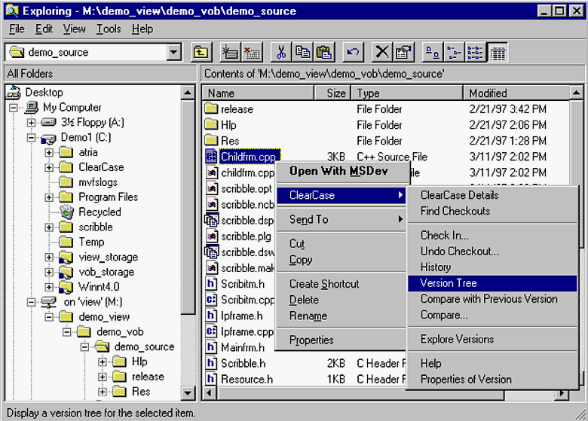
与资源管理器的集成

Slide 97
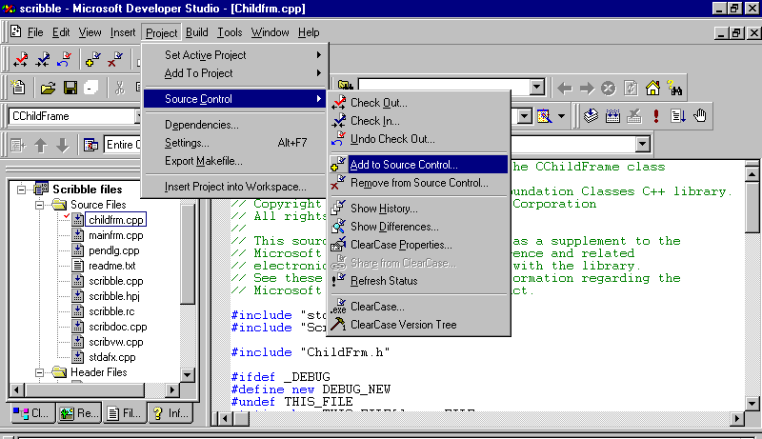
与开发工具的集成
被集成到自然的工作环境中

Slide 98
ClearCase功能
版本
控制
建立
管理
工作空间
管理
过程
控制

Slide 99
ClearCase 版本控制
主支
2
控制任何文件的版本
可对目录和子目录进
行版本控制
采用版本树结构
完美归并功能
文本比较
丰富的注释和版本报
告信息
Checkout
Edit
Check-in
建立分支
修复错误
3
0
Rel 1
增量存储
4
1
Checkout
Edit
Check-in
5
2
归并、比较
Rel 1
6
3

Slide 100
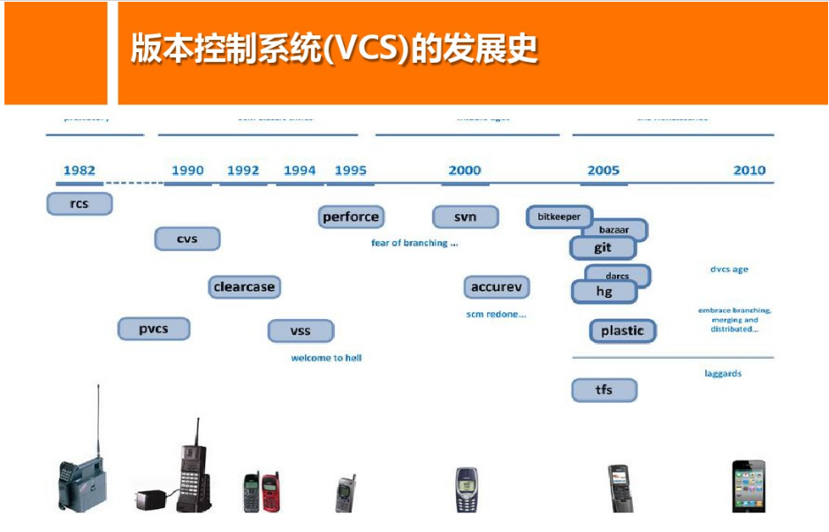

Slide 101
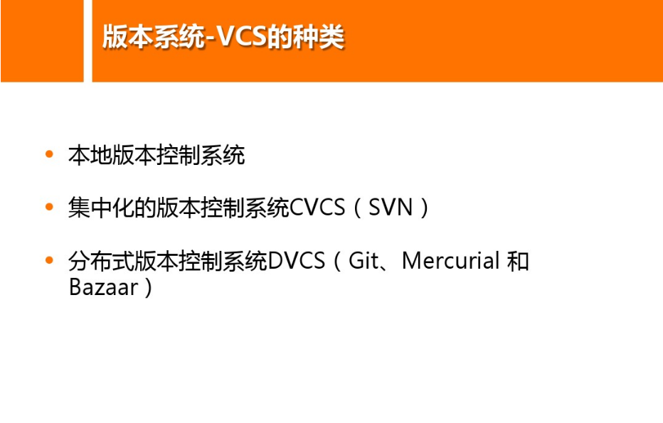

Slide 102
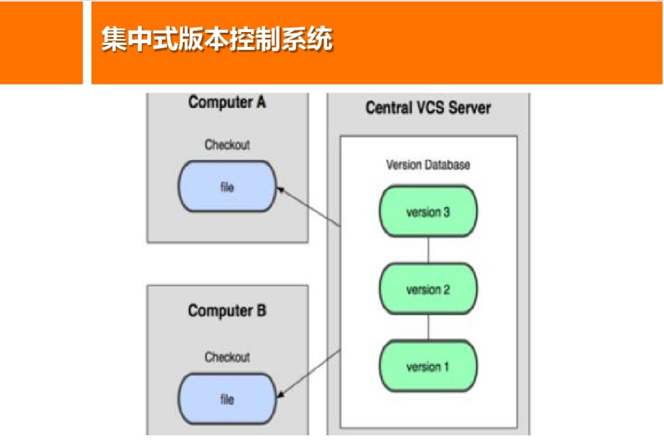

Slide 103
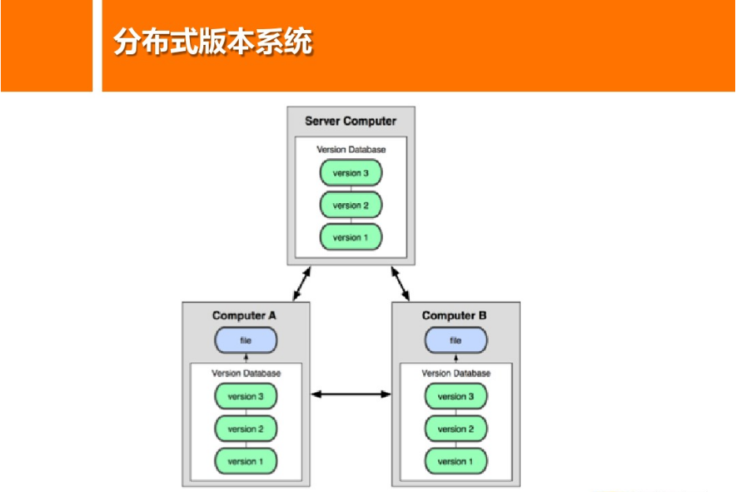

Slide 104
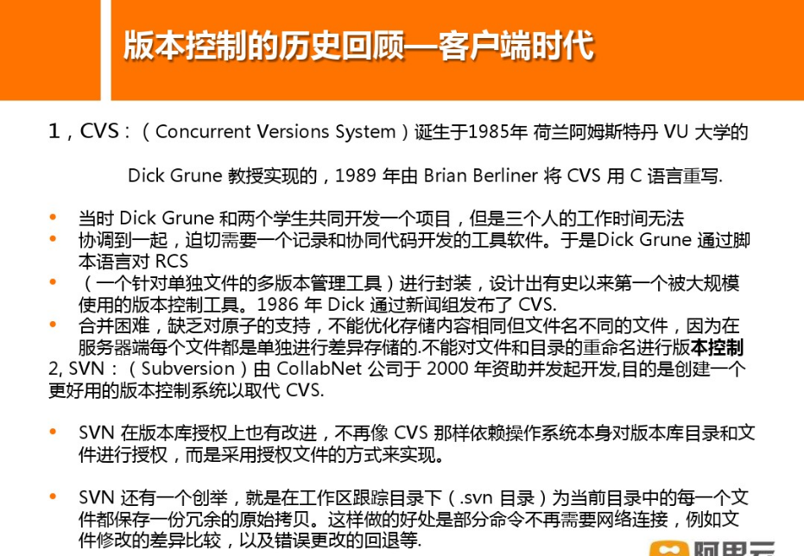

Slide 105
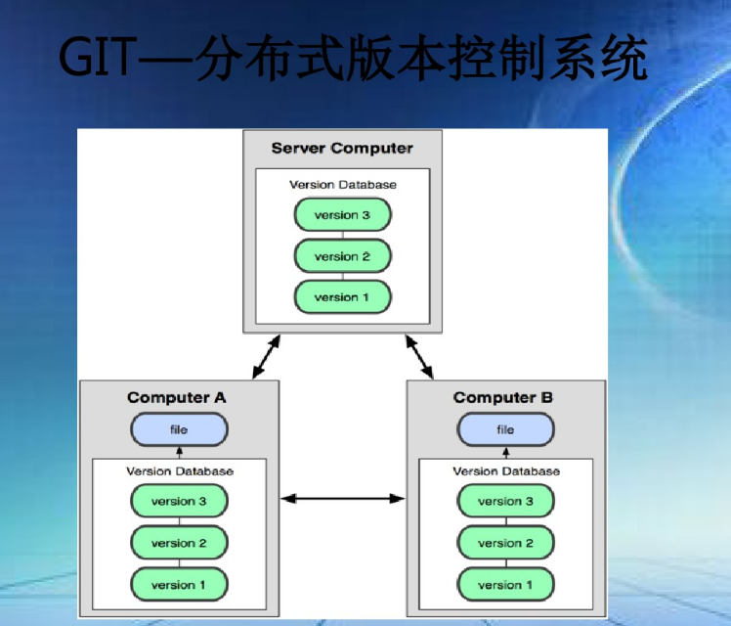

Slide 106


Slide 107
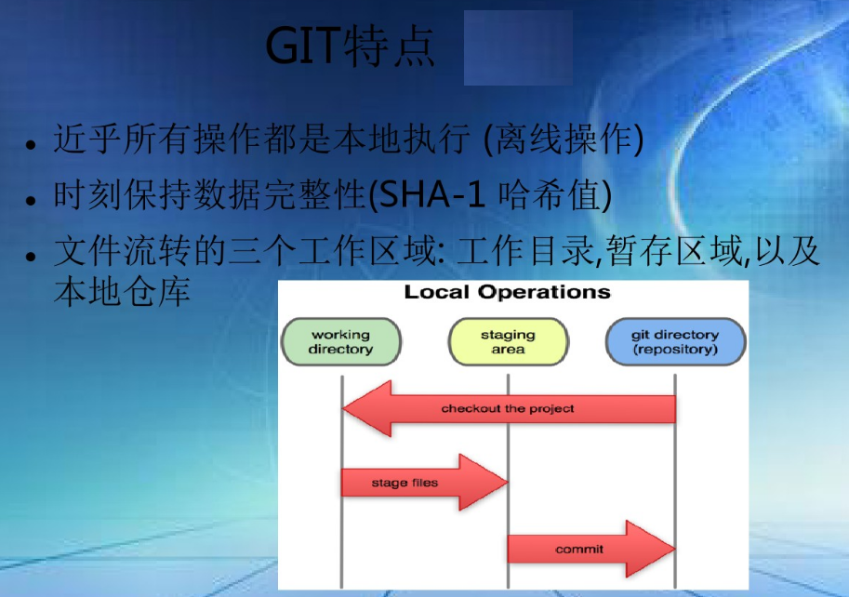

Slide 108
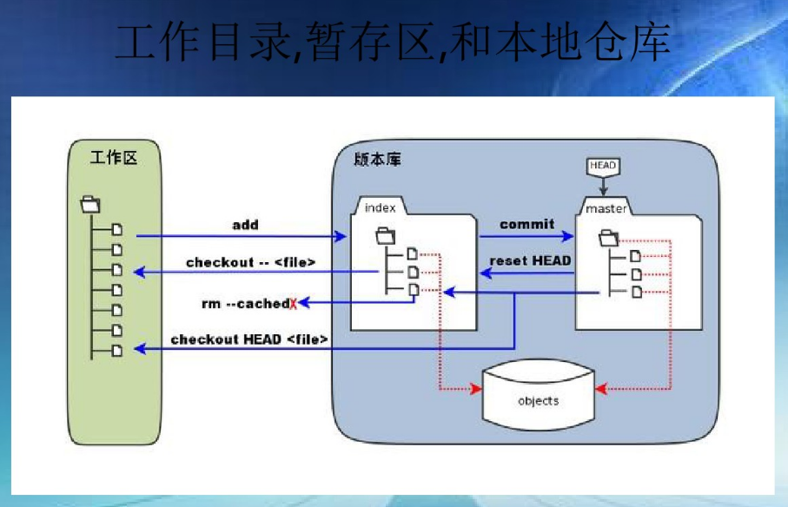

Slide 109
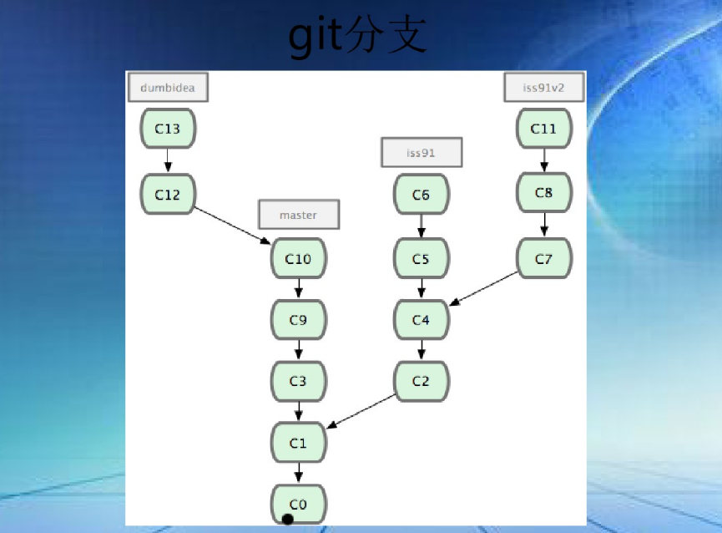

Slide 110
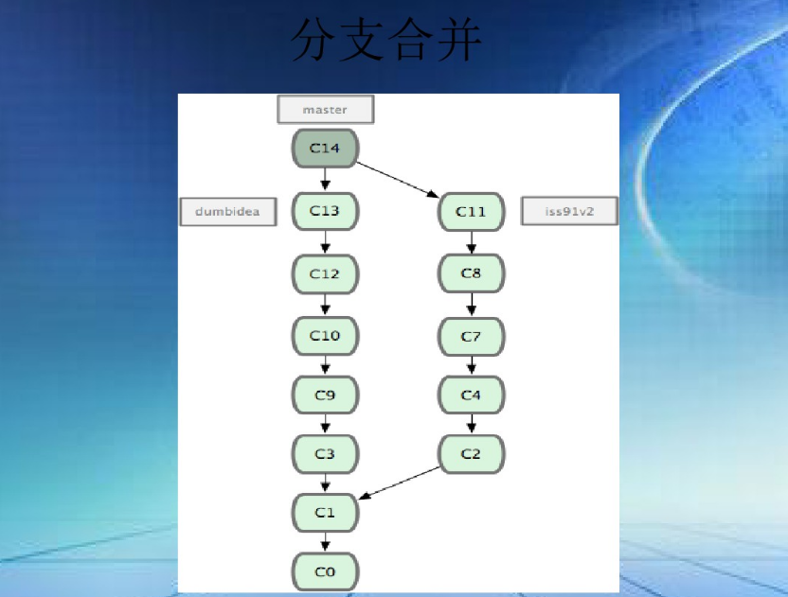

Slide 111
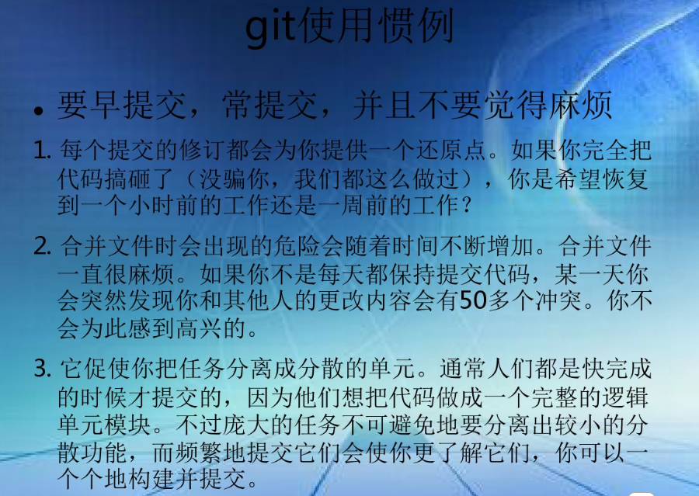

Slide 112
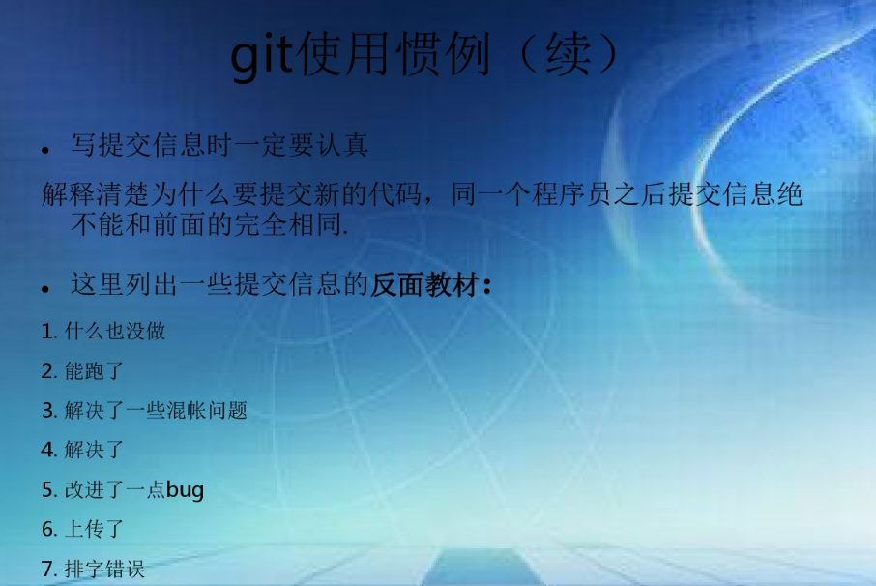

Slide 113
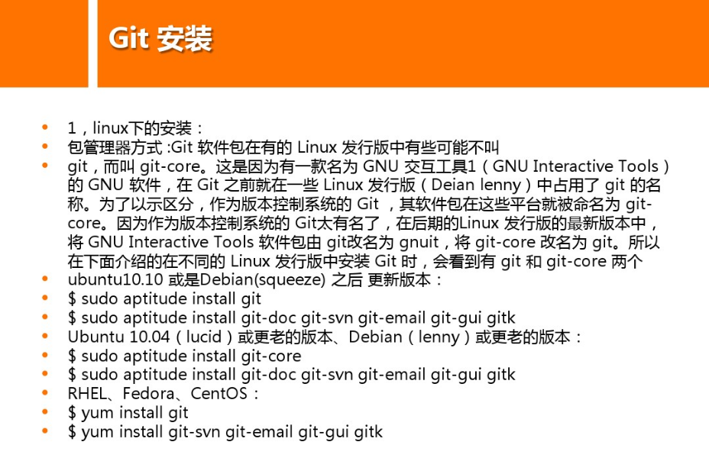

Slide 114
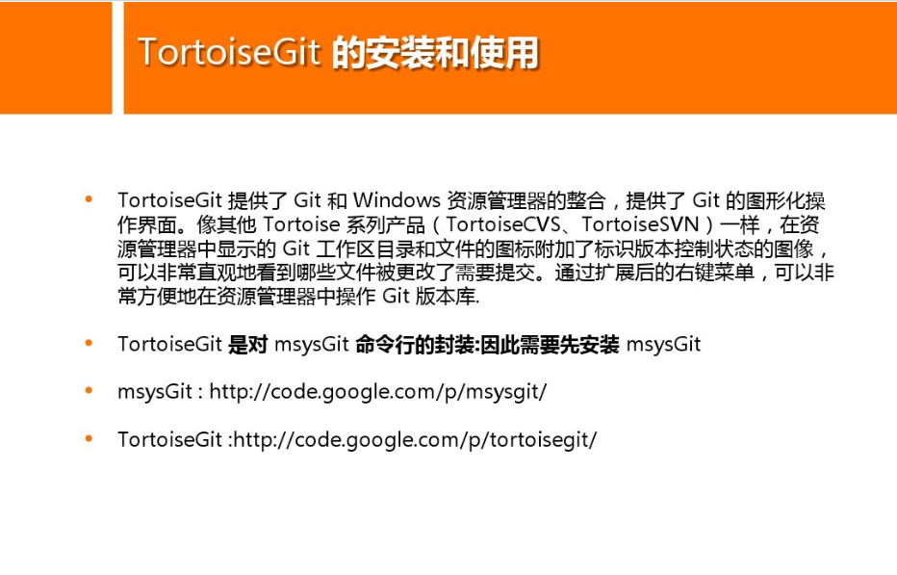

Slide 115
小结
软件配置管理是应用于整个软件过程中的保护性活动。
SCM标识、控制、审核和报告软件在开发过程中及其在发布之后发生的修改。
除文档、程序和数据外，开发环境也置于配置控制之下。
一旦配置项已被开发并经过评审，将建立基线；对基线配置的修改将导致该配置生成新的版本，及新基线的建立。

